Slide 1
ОПТИМИЗАЦИЯ ПРОЦЕССОВ МАГАЗИНА «ПЕРЕДЕЛКИНО», РЕАЛИЗУЮЩИХ ON-LINE ПРОДАЖИ С ИСПОЛЬЗОВАНИЕМ САЙТА В ИНТЕРНЕТ
ООО «АйТи Решения Практикум»
Ноябрь 2023

Slide 2
ПОСТАНОВКА ЗАДАЧИ
ОБЛАСТЬ ИЗМЕНЕНИЙ
Сайт магазина «Переделкино» в Интернет
Внутренние процессы магазина «Переделкино», связанные с организацией on-line продаж:
Формирование заказа
Оформление заказа
Подтверждение заказа
ПРОБЛЕМЫ ТЕКУЩЕГО РЕШЕНИЯ
Структура и функционал сайта в Интернет не соответствует потребностям Клиента, не позволяет упростить работу персонала, а также строить и реализовывать маркетинговые стратегии
Недостаточная автоматизация процессов подтверждения Клиента и подтверждения наличия товара на складе
Ограничение на использование клиентом услуги доставки
Излишняя лояльность к клиентам, желающим оплатить заказ наличными
ЦЕЛИ ИЗМЕНЕНИЙ
В рамках интервью с Заказчиком выявлены следующие основные бизнес-требования к планируемым изменениям:
Развитие альтернативного оффлайн продажам источника продаж (сайт магазина в Интернет) для увеличения объема продаж;
Оптимизация процессов и сокращение расходов на поддержание онлайн продаж;
Повышение лояльности клиентов к сайту магазина в Интернет;
Расширение предлагаемых оффлайн перечня товаров и услуг для увеличения объема продаж и роста конкурентоспособности.

Slide 3
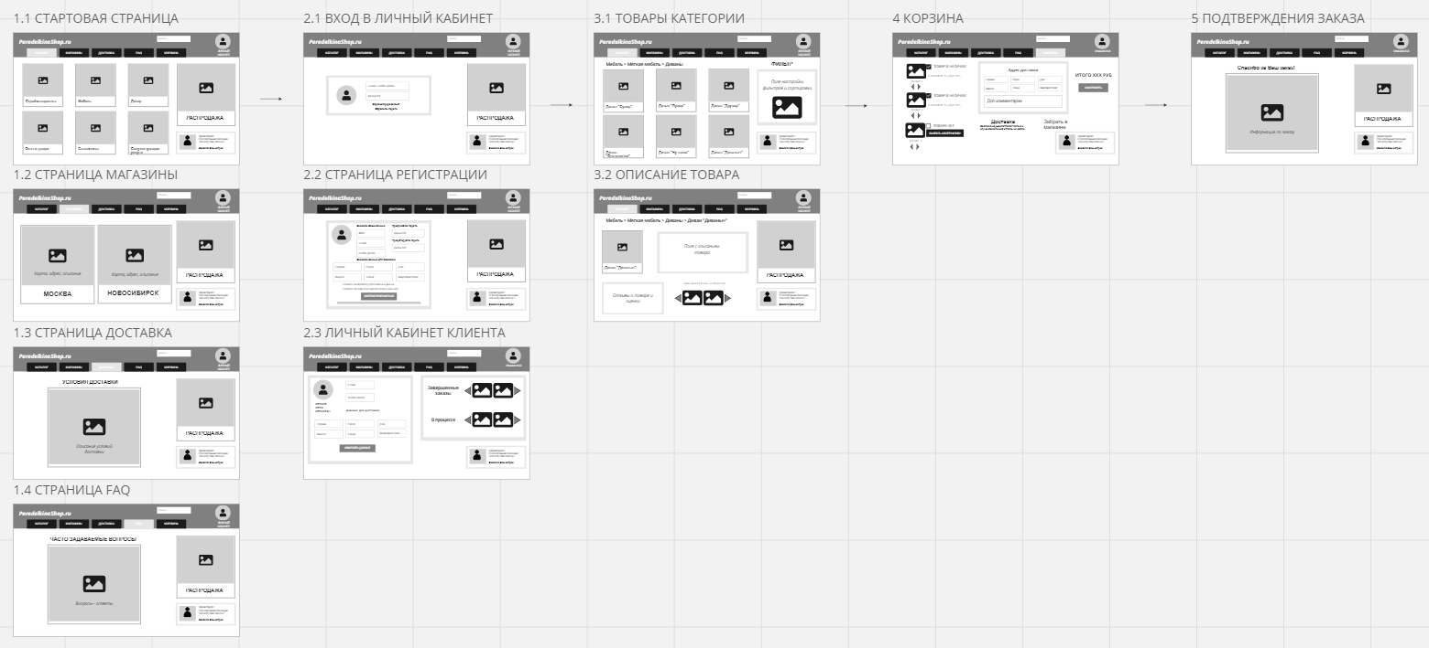
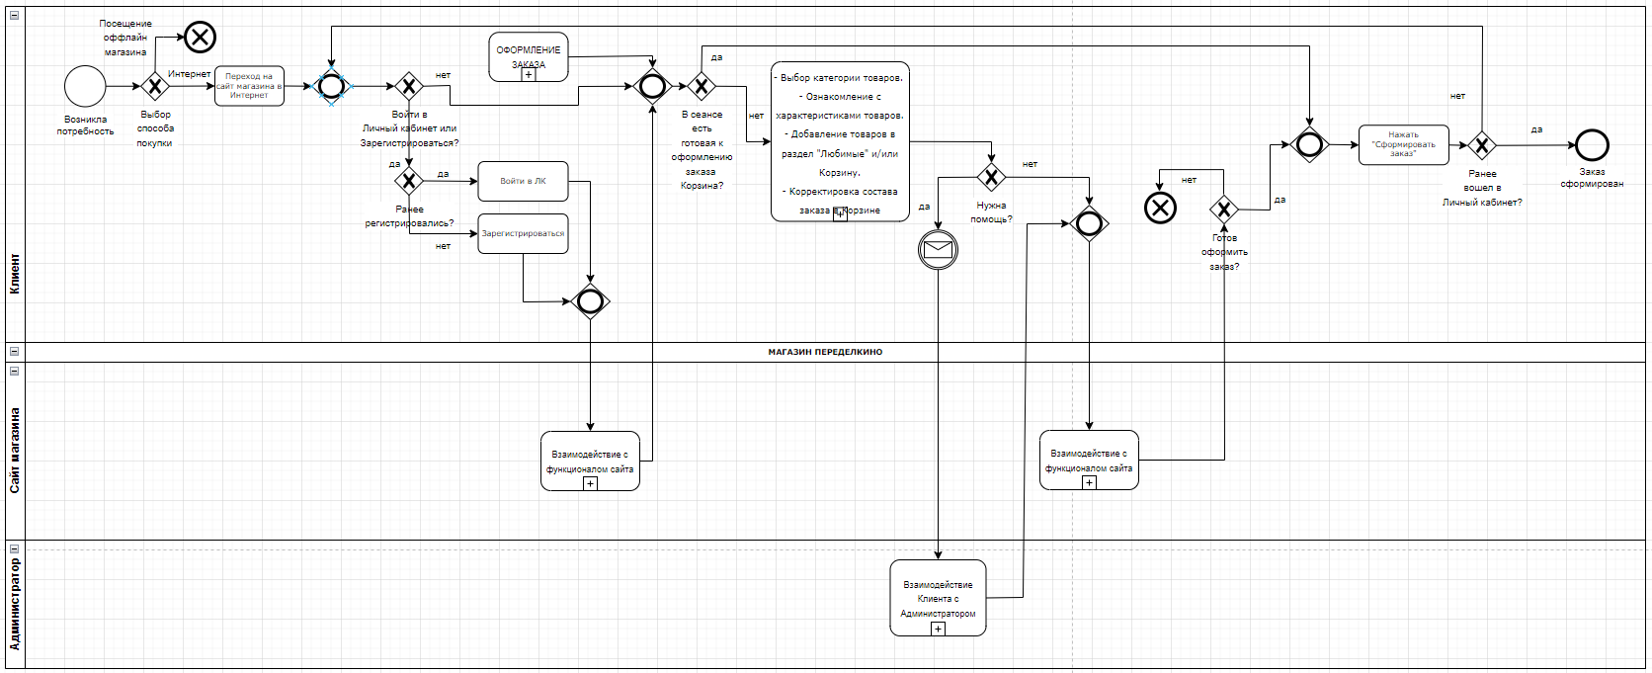
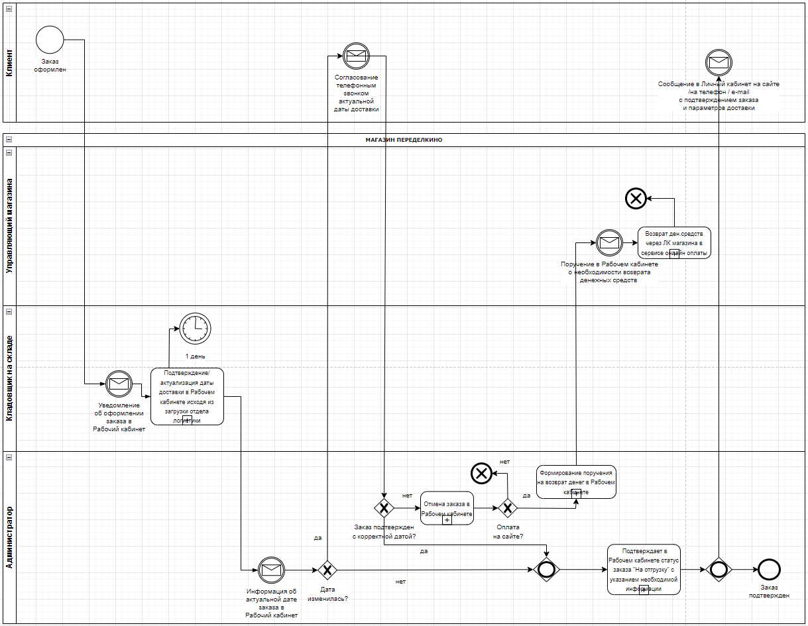
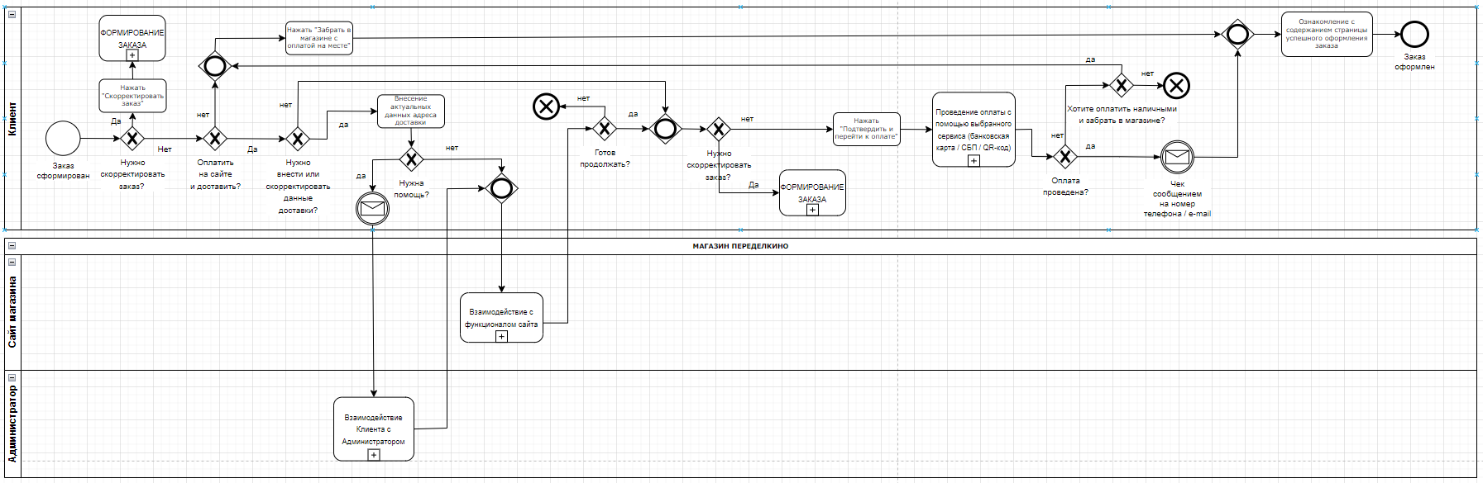
ПРЕДЛАГАЕМЫЕ ИЗМЕНЕНИЯ
1 итерация: Новый сайт в Интернет
Формирование заказа
Корректировка структуры и функционала сайта в Интернет:
Организация работы по части выработки маркетинговой стратегии и внедрению системы персональной мотивации.
Оформление заказа
Корректировка структуры и функционала сайта в Интернет:
Изменение подходов в части предоставления услуги доставки и вариантов оплаты заказа:
1 итерация: Интеграция сайта и ПО учета товаров на складе + оптимизация процессов
Подтверждение заказа
Создание Рабочего кабинета сайта магазина для взаимодействия Администратора, Кладовщика, Управляющего при подтверждении заказа
Интеграция сайта с ПО учета товаров на складе

Slide 4
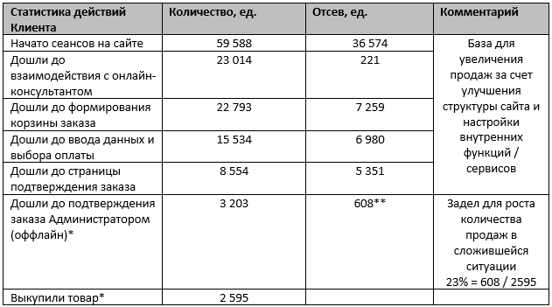
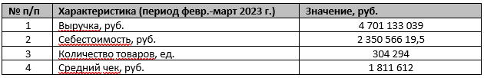
ОЖИДАЕМЫЕ РЕЗУЛЬТАТЫ
Цели внедрения изменений (1 итерация)
Как есть сейчас
Исключения случаев оформления заказа на сайте с некорректно указанными клиентскими данными;
Исключение случаев работы над заказами с доставкой на сайте без предварительной оплаты;
Исключение трудозатрат на перепроверку заказов на наличие товаров;
Увеличение количества продаж на сайте на 20% (на сумму до 1 млрд.руб. в квартал).
Возможно достижение дополнительных эффектов, размер которых на данном этапе оценить невозможно:
Увеличение количества и объема продаж за счет улучшение пользовательского функционала сайта;
Рост среднего чека за счет расширения предложения сопутствующих товаров и услуг.
Возможные риски и ограничения (1 итерация)
Увеличение объема и сроков работ по доработке дизайна и функционала сайта по причине отсутствия возможности использования документации на ранее развернутое решение
Некорректное формирование базы данных исторических клиентов сайта по причине отсутствия в ранее развернутом решении требований на представление необходимых данных
Возникновение критического дефицита остатков на складах по причине взрывного роста запросов клиентов онлайн. Как следствие – потеря репутации и лояльности клиентов
Возникновение задержек в работе службы логистики по доставке товаров. Как следствие – потеря репутации и лояльности клиентов
ПО ИТОГАМ: 2 итерация внедрения изменений может также включать:
Доработку ПО учета товаров на складе в части модуля прогнозирования потребности в складских запасах
Разработку CRM-системы и начало ее эксплуатации в соответствии с маркетинговой стратегией
Разработку мобильного приложения Магазина

